Slide 1
Zaman Serileri ve Tekrarlayan Ağlar
Yapay Zekâ Temelleri — Hafta 13
Mevsimsellik • zaman bölmesi • naif taban • gecikme özellikleri • pencereleme • RNN/LSTM/GRU • yük tahmini • anomali

Slide 2
Bugünün planı
Şimdiye kadar örnekler bağımsızdı. Bugün örneklerin zamanla bağlı olduğu, EEM'in en yaygın veri türünü ele alıyoruz: saatlik yük, sensör dizileri, sinyaller.
Saat 1 — Zaman serisi bileşenleri, ACF; zaman bölmesi ve sızıntı; naif tabanlar; MAE/RMSE/MAPE
Saat 2 — Gecikme özellikleriyle klasik tahmin; pencereleme (N, W, F); RNN, BPTT, kaybolan gradyan; LSTM/GRU; ufuk
Saat 3 — Uygulama: sebeke_yuku.csv ile 1 s ve 24 s ileri yük tahmini; naif → ridge → orman → LSTM; anomali; proje ara teslimi
Yapay Zekâ Temelleri — Hafta 13
2

Slide 3
Kazanımlar
Bileşenler (trend, mevsimsellik, gürültü) ve ACF yorumu
Zaman bölmesi, genişleyen pencere CV, sızıntı kaynakları
Naif tabanlar + MAE/RMSE/MAPE — her model tabana karşı
Gecikme + takvim özellikleri; ufuk h → lag ≥ h
Pencereleme (N, W, F); RNN elle; LSTM kapıları ve parametre sayısı
PyTorch LSTM ile 1 s / 24 s ileri tahmin; artıktan anomali
Yapay Zekâ Temelleri — Hafta 13
3

Slide 4
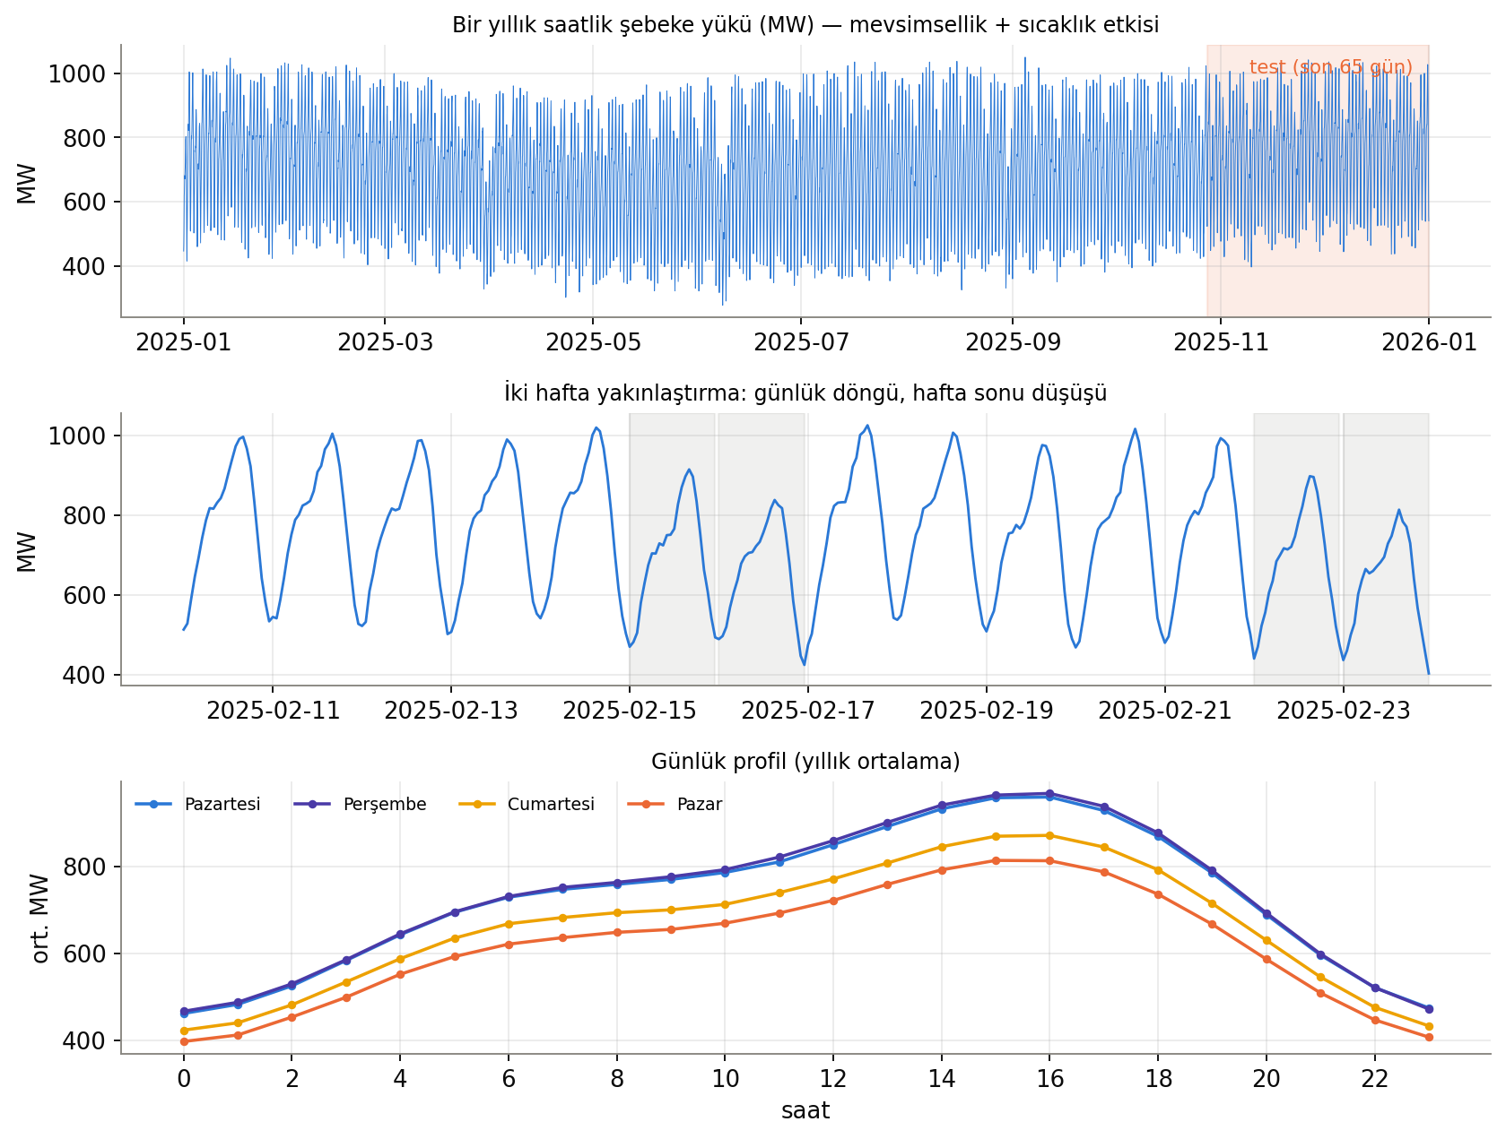
sebeke_yuku.csv: bir yıl saatlik yük
Sentetik ama gerçekçi: günlük profil × hafta günü × tatil + sıcaklığın U etkisi + yavaş gürültü. 'Doğru cevabı' bildiğimiz için modellerin neyi kaçırdığını görebiliriz.
Yaz/kış tepeleri (soğutma/ısıtma), günlük çift tepe, hafta sonu düşüşü; son 65 gün test
Yapay Zekâ Temelleri — Hafta 13
4

Slide 5
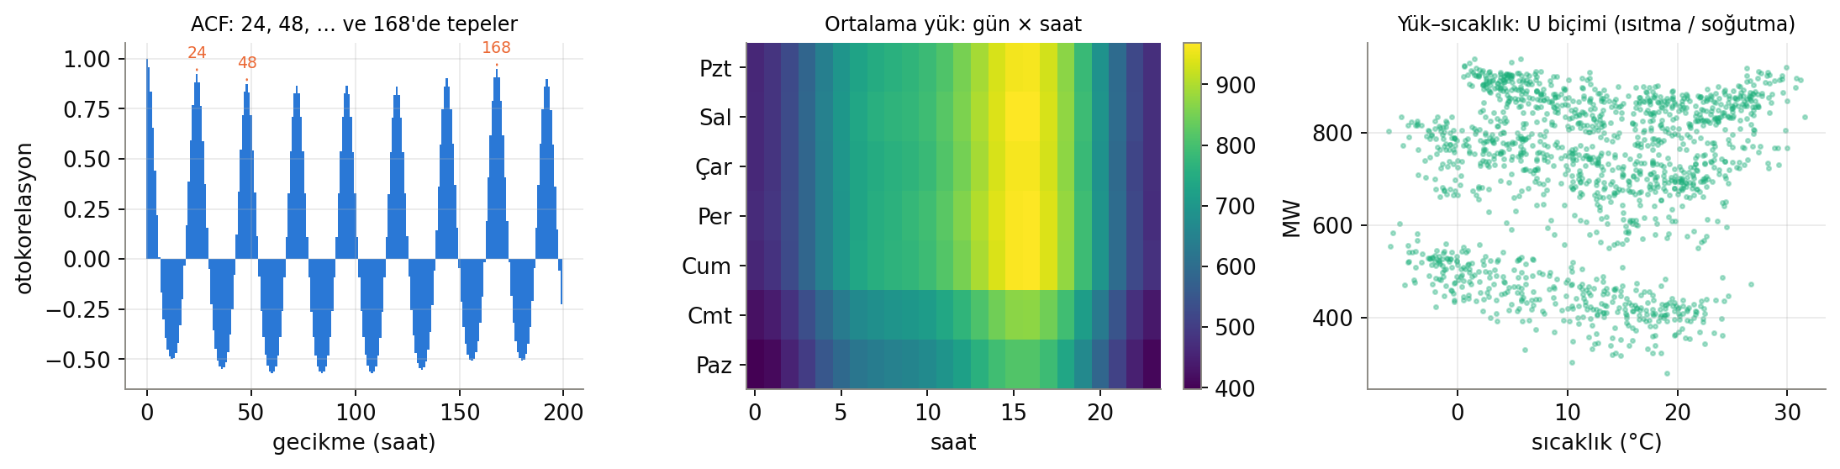
Mevsimsellik ve otokorelasyon
ACF, özellik seçiminin haritasıdır: tepe nerede ise o gecikme özelliğe girer.
ACF tepeleri 24, 48, 168 → hangi gecikmeler bilgi taşıyor; yük–sıcaklık U biçimli (15 °C altı ısıtma, 22 °C üstü soğutma)
Yapay Zekâ Temelleri — Hafta 13
5

Slide 6
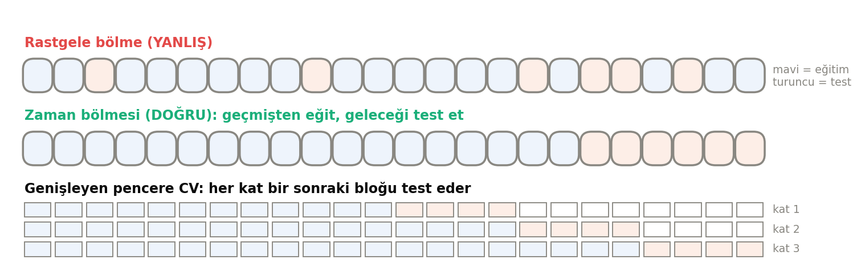
Zaman bölmesi ve sızıntı
Eğitim < test (zamanda). Son 65 gün test; doğrulama = eğitimin son haftaları
TimeSeriesSplit: genişleyen pencere CV
Sızıntı: rastgele bölme; tüm seriyle ölçekleme; rolling(24) yerine shift(h).rolling(24); gelecekte bilinmeyen özellik
Ufuk h: t+h için en yeni gözlem t → lag ≥ h
Takvim (saat, gün, tatil) gelecekte bilinir → kısıt yok; sıcaklık → hava tahmininden
Yapay Zekâ Temelleri — Hafta 13
6

Slide 7
Naif tabanlar ve ölçütler
Taban raporlanmadan söylenen '%1 MAPE' anlamsızdır: serinin kendisi %1 oynuyorsa naif de %1 verir.
Naif: ŷₜ = yₜ₋₁ · Mevsimsel naif: yₜ₋₂₄, yₜ₋₁₆₈
MAE (MW): ortalama |hata| · RMSE: büyük hataları cezalar · MAPE (%): ölçeksiz, sıfıra yakın değerde patlar (PV geceleri!)
Beceri = 1 − MAE_model / MAE_naif
Yükte naif 168 s şaşırtıcı iyi (~%4); gün öncesi hedef: %1–3 MAPE
Yapay Zekâ Temelleri — Hafta 13
7

Slide 8
Örnek 13.1 — Ölçütler elle
y = [700, 720, 760, 790, 780]; naif [680, 700, 720, 760, 790]; model [705, 715, 750, 800, 770]
Naif hata [20, 20, 40, 30, −10] → MAE 24.0, RMSE √680 = 26.1, MAPE 3.20 %
Model hata [−5, 5, 10, −10, 10] → MAE 8.0, RMSE √70 = 8.4, MAPE 1.05 %
Beceri = 1 − 8/24 = 0.67 — model tabanın üçte biri hata yapıyor
Yapay Zekâ Temelleri — Hafta 13
8

Slide 9
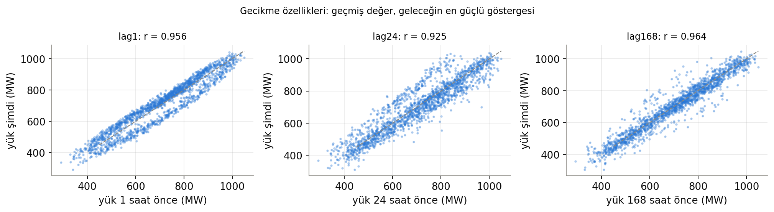
Gecikme özellikleri
Zaman serisi bir tabloya çevrilir: satır = t anı, sütunlar = geçmiş değerler + takvim + sıcaklık. Sonra 5–7. haftaların modelleri.
lag1 en güçlü (kalıcılık), lag168 > lag24 (hafta sonu etkisi)
Yapay Zekâ Temelleri — Hafta 13
9

Slide 10
Özellik tablosu
Özellik | Ne yakalar | Ufuk kısıtı
lag1–3 | Kalıcılık (AR) | h ≤ 1, 2, 3
lag24, lag48 | Günlük döngü | h ≤ 24
lag168 | Haftalık, hafta sonu | h ≤ 168
ort24 = shift(h).rolling(24) | Seviye | kaydırma h
sin/cos saat, hafta sonu, tatil | Takvim | yok
sıcaklık | U biçimi → max(T−22,0), max(15−T,0) | hava tahmininden
Yapay Zekâ Temelleri — Hafta 13
10

Slide 11
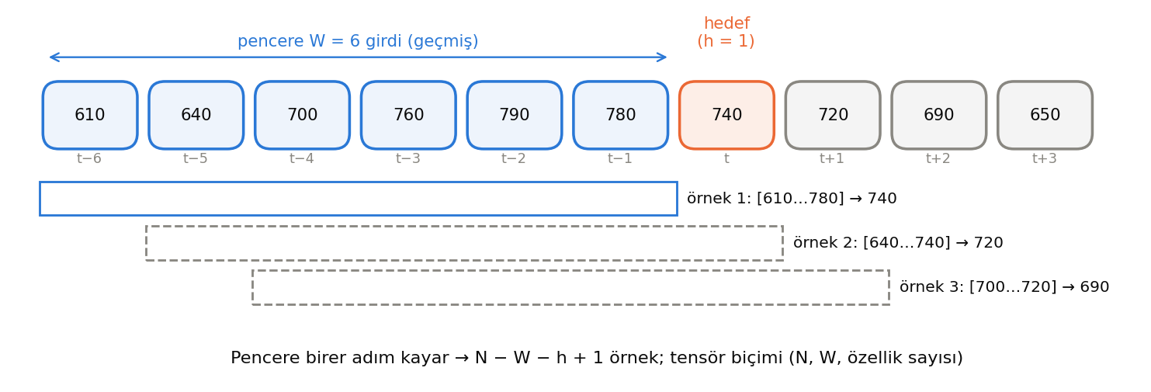
Pencereleme: diziden (N, W, F) tensörüne
Sinir ağı sabit biçim ister. W uzunluğunda kayan pencere → her örnek (W, F) matrisi. W bir hiperparametredir: günlük için ≥ 24, haftalık için 168.
N = L − W − h + 1; ölçekleme eğitim istatistikleriyle; hedef de ölçeklenir, tahmin geri çevrilir
Yapay Zekâ Temelleri — Hafta 13
11

Slide 12
Örnek 13.2 — Pencere sayısı
L = 7200, W = 168, h = 1, F = 5
N = 7200 − 168 − 1 + 1 = 7032; biçim (7032, 168, 5); bellek 23.6 MB
Test pencereleri eğitimin son 168 saatini kullanır — geçmişe bakmak sızıntı değil
h = 24 → N = 7009; tek çıktı (t+24) ya da 24 çıktı (doğrudan çok adımlı)
Yapay Zekâ Temelleri — Hafta 13
12

Slide 13
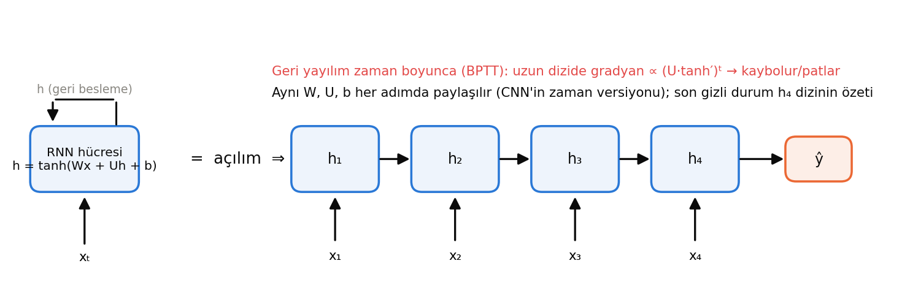
RNN: zamanda ağırlık paylaşımı
CNN uzayda paylaşır, RNN zamanda. Herhangi uzunluktaki diziyi işler; ama uzak geçmişi öğrenmesi zordur — 10. haftanın derinlik problemi, burada 'derinlik' = dizi uzunluğu.
hₜ = tanh(Wxₜ + Uhₜ₋₁ + b); aynı W, U, b her adımda; son h dizinin özeti; BPTT'de gradyan (U·tanh′)ᵗ → kaybolur/patlar
Yapay Zekâ Temelleri — Hafta 13
13

Slide 14
Örnek 13.3 — RNN ileri geçişi elle
W = 0.5, U = 0.8, b = 0, h₀ = 0, x = [1, 0, −1], ŷ = 2h₃
h₁ = tanh 0.5 = 0.462
h₂ = tanh(0.8·0.462) = 0.354
h₃ = tanh(−0.5 + 0.283) = −0.214 → ŷ = −0.427
10 adım geriye: çarpan ≤ 0.8¹⁰ = 0.107, tanh′ < 1 ile çok daha küçük → uzak geçmiş silinir
Yapay Zekâ Temelleri — Hafta 13
14

Slide 15
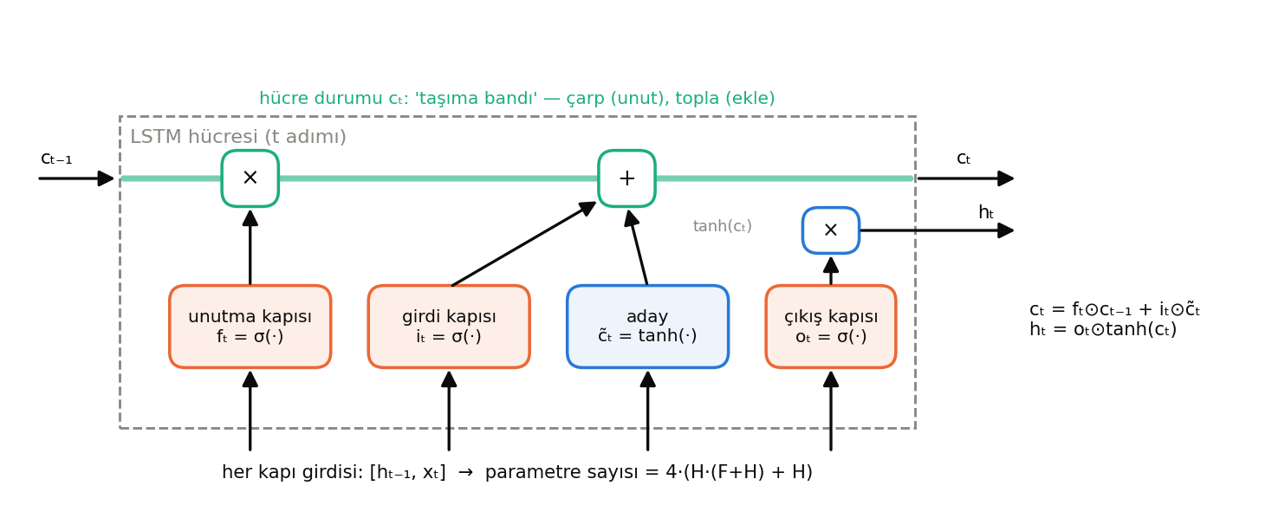
LSTM hücresi
Unutma, girdi, çıkış kapıları hücre durumunu yönetir. GRU: iki kapı, daha az parametre, küçük veride çoğu kez eşdeğer. PyTorch: nn.LSTM(F, H, batch_first=True).
cₜ = fₜ⊙cₜ₋₁ + iₜ⊙c̃ₜ; hₜ = oₜ⊙tanh(cₜ); kapılar σ([hₜ₋₁, xₜ]); toplama zinciri → gradyan taşınır (ResNet fikri)
Yapay Zekâ Temelleri — Hafta 13
15

Slide 16
Örnek 13.4 — LSTM parametre sayısı
F = 5, H = 32, tek katman + Linear(32→1)
Kapı başına H·(F+H) + H = 32·37 + 32 = 1216; ×4 = 4864 (PyTorch çift sapma: 4992)
Çıkış 33 → toplam ≈ 5 000 (MLP'nin 235 k'sına karşı)
RNN 1216, GRU 3648: paylaşım kompakt model demek
Yapay Zekâ Temelleri — Hafta 13
16

Slide 17
PyTorch LSTM tahminci
class LSTMNet(nn.Module):
def __init__(self, nf, h=32, cikti=1):
super().__init__(); self.lstm = nn.LSTM(nf, h, batch_first=True); self.out = nn.Linear(h, cikti)
def forward(self, x): # x: (N, W, F)
o, _ = self.lstm(x) # o: (N, W, H)
return self.out(o[:, -1]).squeeze(-1) # son adım → tahmin
m = LSTMNet(5); opt = torch.optim.Adam(m.parameters(), 3e-3)
for ep in range(10):
for xb, yb in dl: opt.zero_grad(); F.mse_loss(m(xb), yb).backward(); opt.step()
Girdi (N, 168, 5): ölçekli yük, sin/cos saat, hafta sonu, sıcaklık
Kayıp MSE ölçekli hedefte; MAPE raporu için geri çevir
CPU'da 10 epoch ≈ 15 s
Yapay Zekâ Temelleri — Hafta 13
17

Slide 18
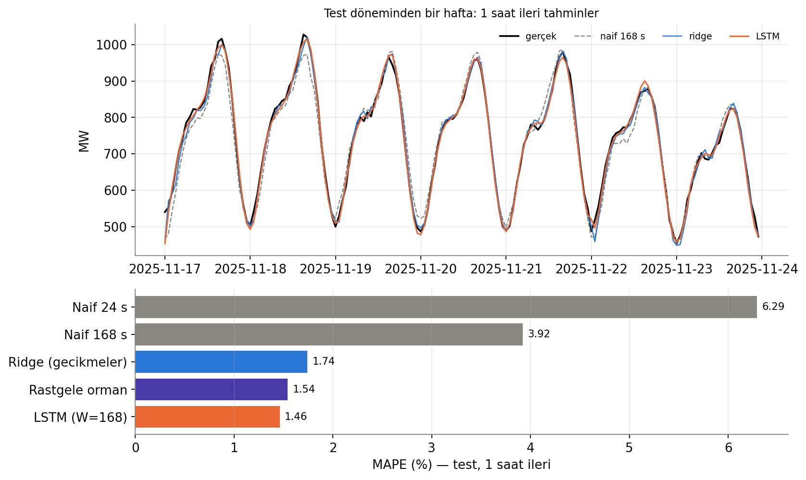
Sonuçlar: naif → ridge → orman → LSTM
Doğru özelliklerle doğrusal model tabanı 2.5 kat iyileştirir; LSTM'nin ek katkısı burada küçük. Derin modelin avantajı: özellik tasarımı gerektirmez, çok değişkenli/uzun dizilerde açılır.
1 s ileri test MAPE: naif 24 s %6.3, naif 168 s %3.9, ridge %1.7, orman %1.5, LSTM %1.5
Yapay Zekâ Temelleri — Hafta 13
18

Slide 19
Ufuk ve çok adımlı tahmin
Defterde 24 çıktılı LSTM (doğrudan): ort. MAPE ≈ %3.4 — ridge 24 s (%3.2) ile aynı düzey; özyinelemeli de ≈ %3.5. Bu düzgün seride fark küçük.
Ufuk h büyüdükçe
Çok adımlı stratejiler
Yalnızca lag ≥ h kullanılabilir
24 s ileri ridge ≈ %3.2 (naif 24 s'nin yarısı)
Şekil: hata ufukla artar ama tabanı geçer
Özyinelemeli: 1 s modeli 24 kez — hata birikir
Doğrudan: ufuk başına model ya da 24 çıktılı tek model
Dizi-dizi (encoder–decoder) — ileri konu
Yapay Zekâ Temelleri — Hafta 13
19

Slide 20
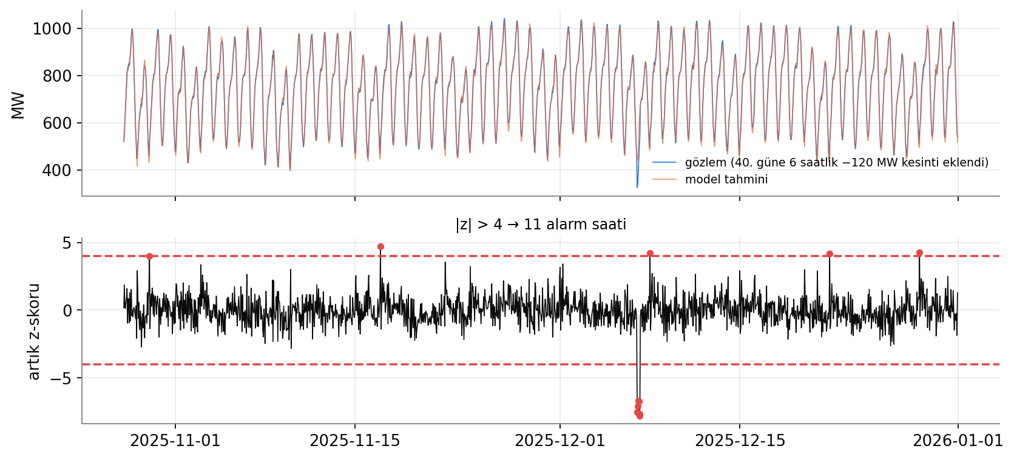
Artıktan anomali tespiti
İyi tahmin modeli = etiketsiz anomali dedektörü. 7. haftanın sınıflandırmasının etiket gerektirmeyen tamamlayıcısı.
z = (gözlem − tahmin)/σ_eğitim; |z| > 4 → alarm. Yapay 6 saatlik kesintinin tamamı yakalanıyor; 24 s sonra lag24 'yankısı' + 4 yanlış alarm
Yapay Zekâ Temelleri — Hafta 13
20

Slide 21
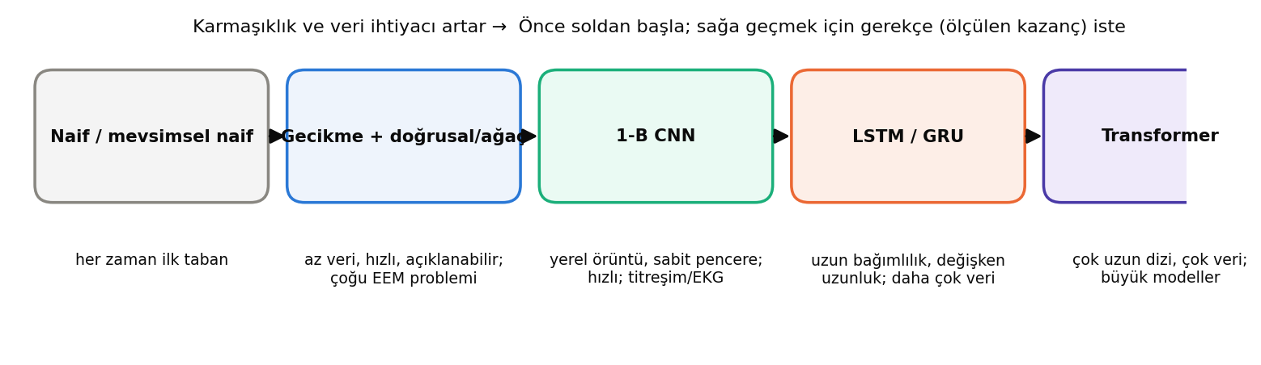
Hangi model ne zaman?
EEM'de tahmin işlerinin büyük kısmı gecikme + doğrusal/ağaç ile çözülür. LSTM: batarya SoC/SoH, kalan ömür, çok sensörlü rejimler. 1-B CNN: titreşim, EKG, güç kalitesi.
Soldan başla; sağa geçmek için ölçülmüş kazanç iste
Yapay Zekâ Temelleri — Hafta 13
21

Slide 22
Proje ara teslimi (bu hafta)
Puan: tabana karşı dürüst ölçüm ve doğru bölme. 'Karmaşık model' tek başına puan değildir.
Problem tanımı + başarı ölçütü (metrik, taban)
Veri kaynağı, boyut, bölme stratejisi (zaman serisi → zaman bölmesi!)
EDA'dan 3 şekil
En az 1 taban + 1 klasik modelin doğrulama sonucu
Kalan 2 haftanın planı — tek sayfa PDF + çalışan defter
Yapay Zekâ Temelleri — Hafta 13
22

Slide 23
Sınıf içi sorular / Ödev 7
PV üretiminde MAPE neden kullanılmaz? Ne kullanılır?
t+6 tahmininde lag3 kullanılabilir mi?
LSTM neden sade RNN'den daha uzun belleklidir (tek cümle)?
Naif 168 s neden naif 24 s'den iyi?
Ödev 7: TimeSeriesSplit CV; GRU ve 1-B CNN vs LSTM; özyinelemeli vs doğrudan 24 s; bonus PV tahmini (MAE)
Gelecek hafta: EEM uygulamaları, TinyML, LLM'ler, güvenilirlik ve etik
Yapay Zekâ Temelleri — Hafta 13
23

